Slide 1
Tempo como edição
AUP0197 Projeto: Arquitetura e Cinema
Marcos Acayaba e Marta Bogéa
+
Romullo Baratto Fontenelle
MD03
Departamento de Projeto I FAUUSP 2022

Slide 2
Der Himmel über Berlin [Asas do Desejo]
Wim Wenders
1987
Alemanha Ocidental, França
cena da praça

Slide 3
Der Himmel über Berlin [Asas do Desejo]
Wim Wenders
1987
Alemanha Ocidental, França
cena da biblioteca

Slide 4
Muro de Berlim (1961 a 1989)
Construído na madrugada de 13 de agosto de 1961, dele faziam parte 66,5 km de gradeamento metálico, 302 torres de observação, 127 redes metálicas electrificadas com alarme e 255 pistas de corrida para ferozes cães de guarda. Este muro era patrulhado por militares da Alemanha Oriental Socialista com ordens de atirar para matar (a célebre SchieBbfehl ou "Ordem 101") os que tentassem escapar .
https://pt.wikipedia.org/wiki/Muro_de_Berlim

Slide 5
Tempos empilhados, colagens
Stalker l Tarkovski (1980)
Kolumba l Zumpthor (2003/2007)
Faculdade de Arquitetura l Aires Mateus (2014)
Praca das Artes l Brasil arquitetura (2006/2012)
Viaduto Spittelau l Zaha Hadid (1994/2005)
Blade Runner l Rodley Scott (1982)

Slide 6
Stalker [Сталкер]
Andrei Tarkovski
1980
Alemanha e Rússia

Slide 7
O Som ao Redor
Kleber Mendonça Filho
2013
Brasil

Slide 8
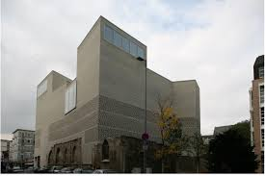
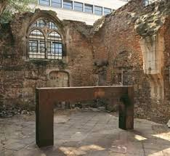
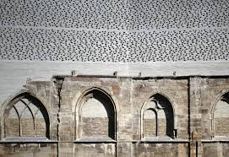
Kolumba l Peter Zumpthor (2003/2007) Colonia, Alemanha

Slide 9
“Zumthor, cuidadoso com o uso dos materiais, e especificamente com seus detalhes construtivos, utilizou tijolo cinza para unir os fragmentos destruídos do lugar. Estes fragmentos incluem as peças remanescentes da igreja gótica, ruínas de pedras dos períodos romano e medieval, e a capela para “Madonna of the Ruins” projetada pelo arquiteto alemão Gottfried Böhm em 1950.”
http://www.archdaily.com.br/br/01-58125/museu-kolumba-peter-zumthor

Slide 10
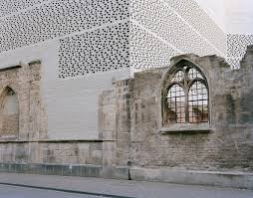
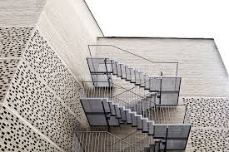
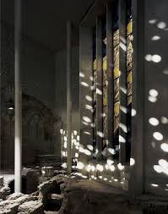
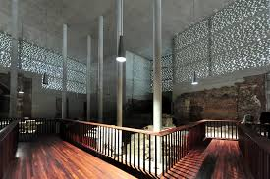
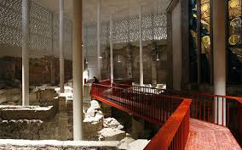
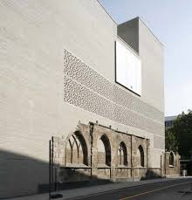
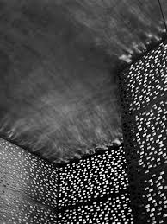

Slide 11
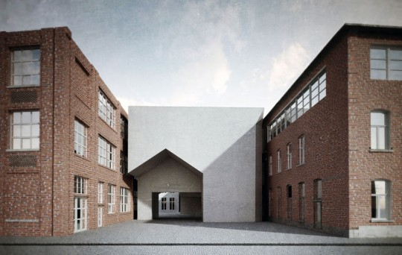
Faculdade de Arquitetura da Universidade Católica de Louvain
Primeiro lugar concurso 2014
http://www.arquitetura.pt/faculdade-arquitetura-louvain-aires-mateus

Slide 12
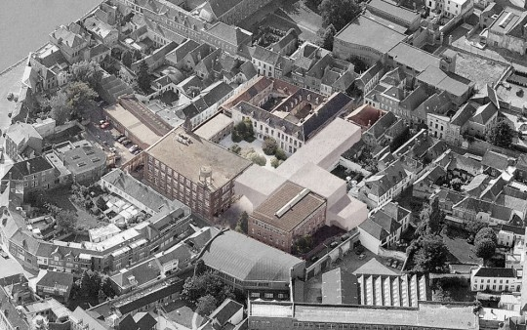

Slide 13
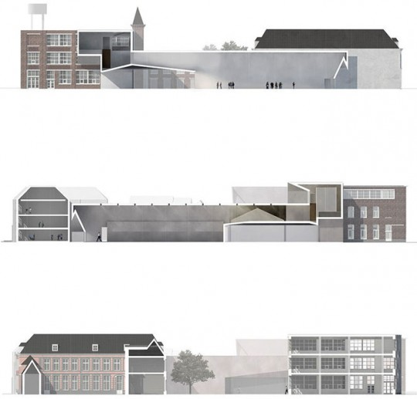

Slide 14
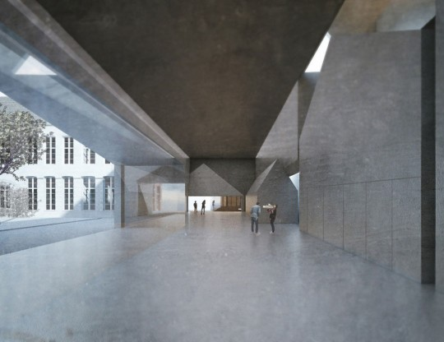

Slide 15
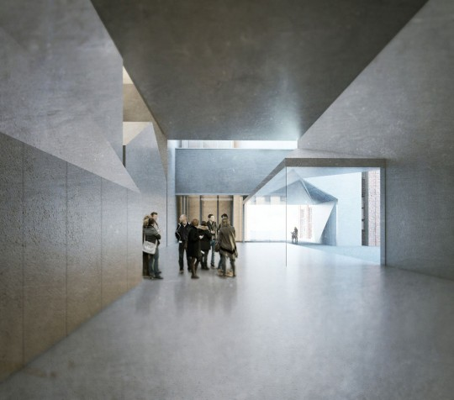

Slide 16
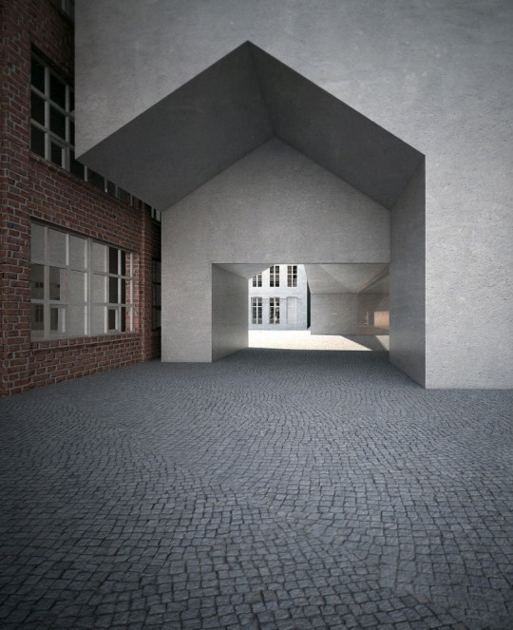

Slide 17
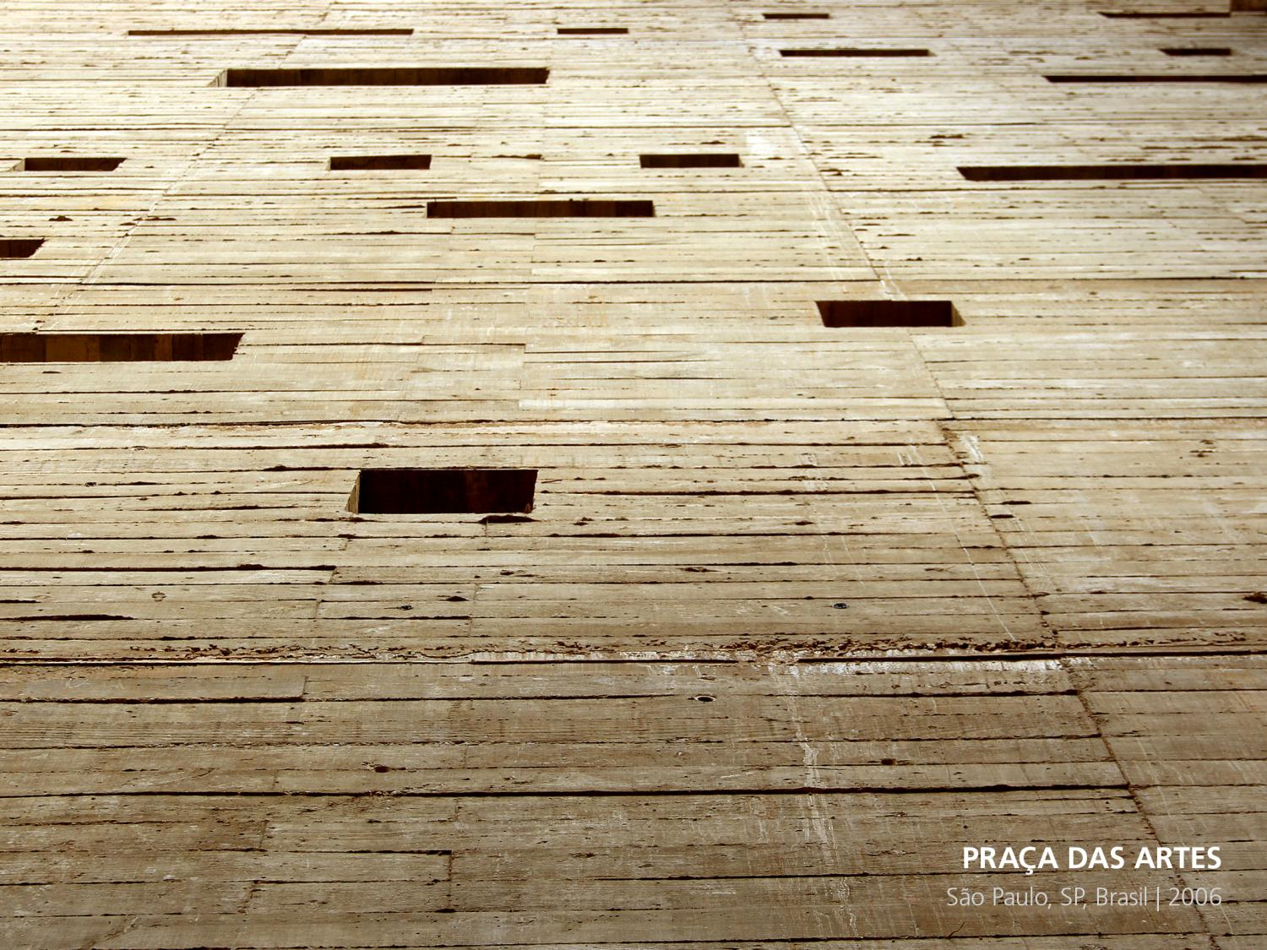

Slide 18
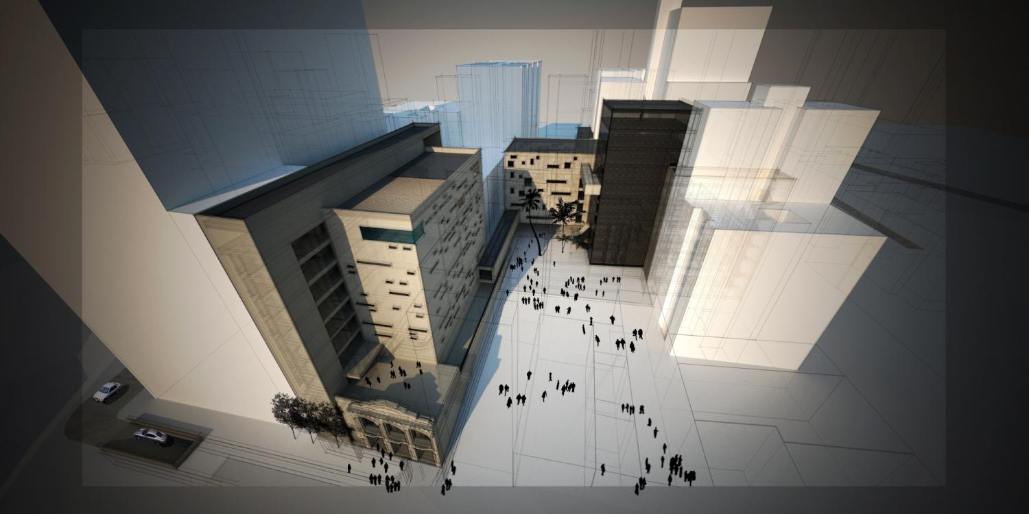
Praça das artes l Brasil Arquitetura (2006/2012) l www.brasilarquitetura.com
http://www.archdaily.com/339274/praca-das-artes-brasil-arquitetura

Slide 19
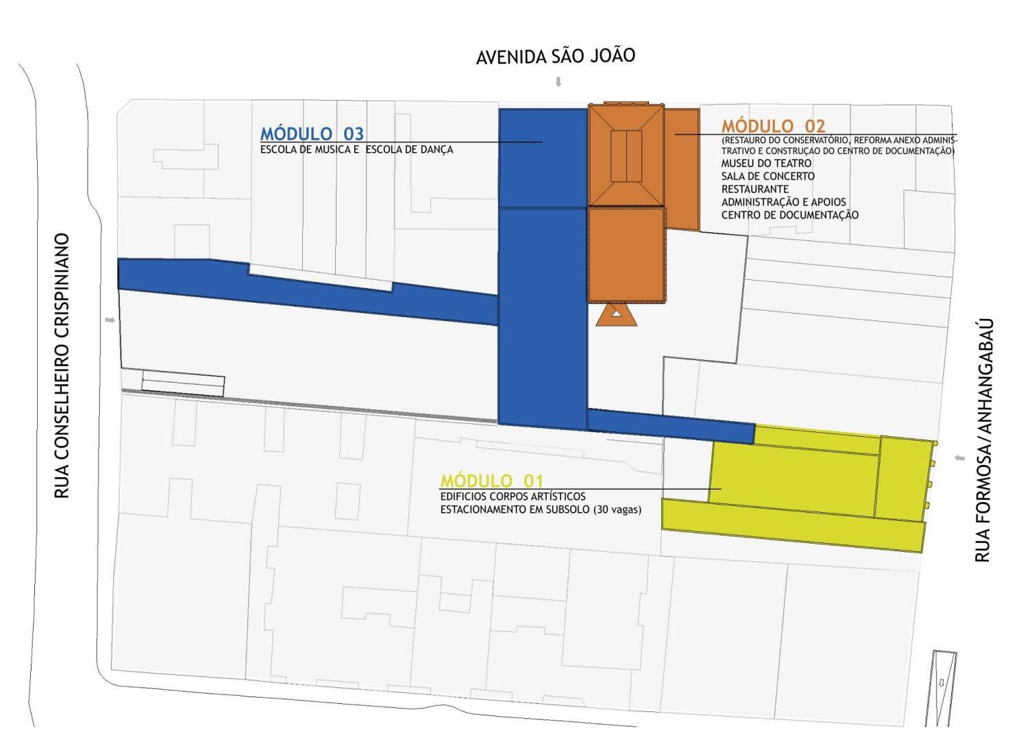
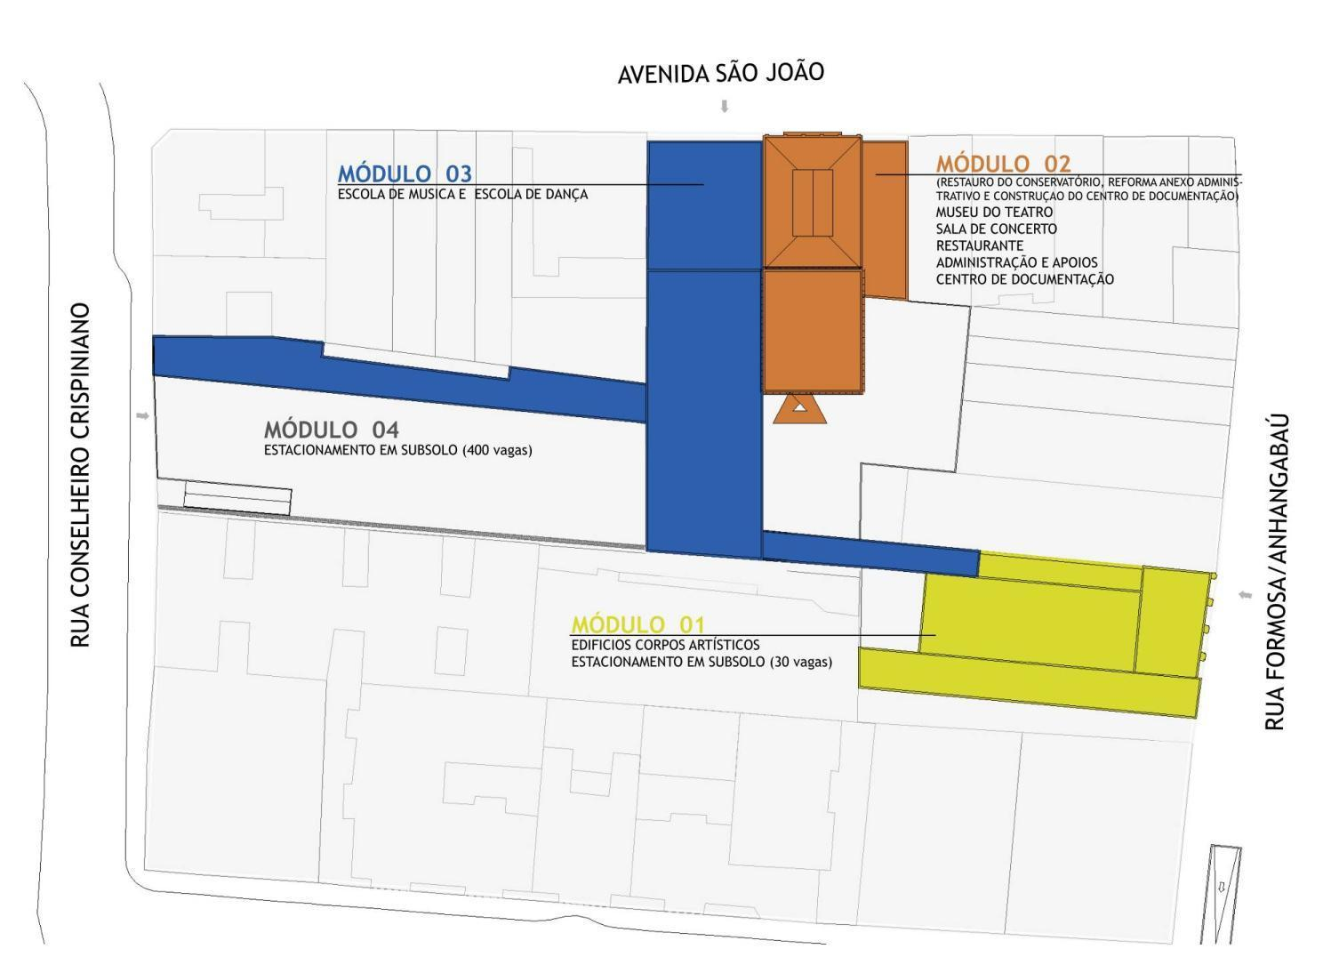

Slide 20
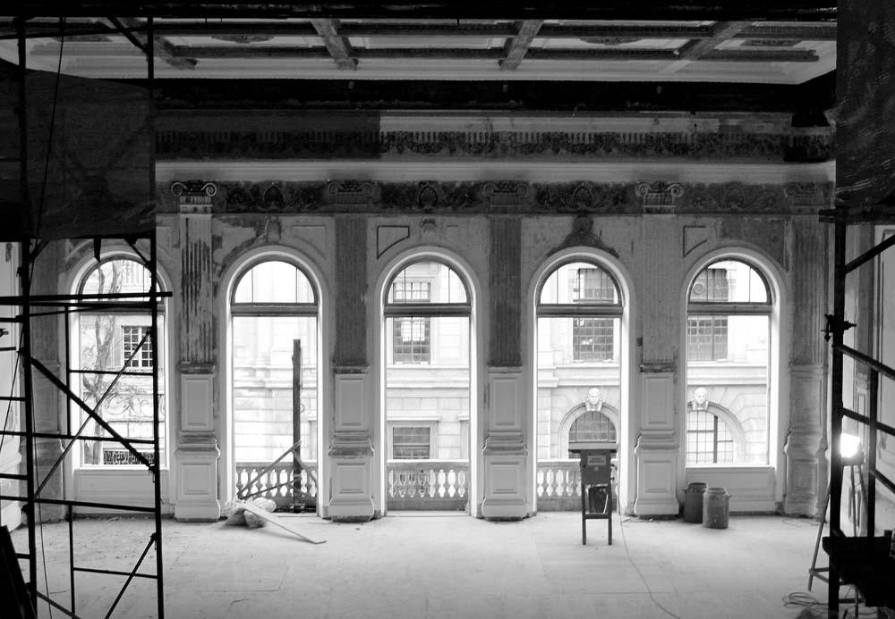

Slide 21
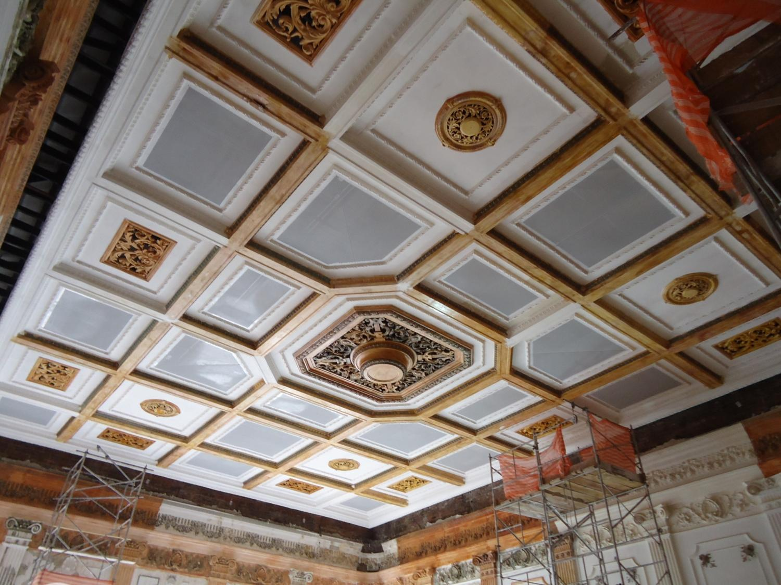

Slide 22
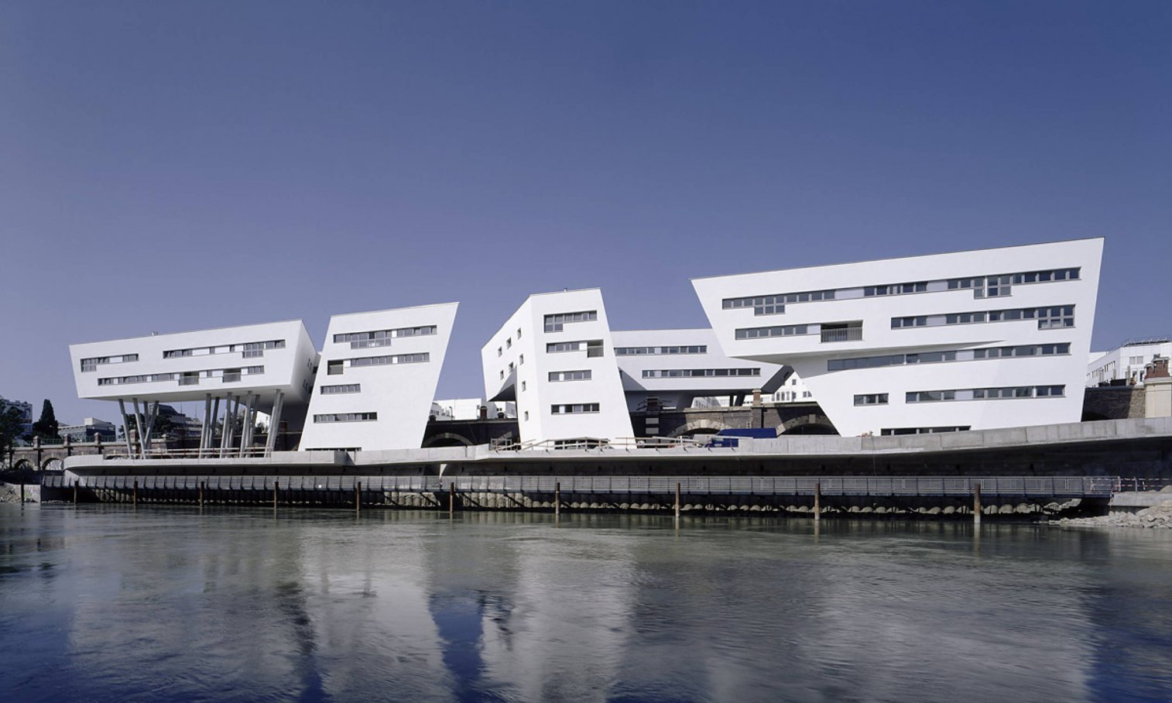
Viaduto Spittelau l Zaha Hadid l 1994/2005 l Viena Austria
http://www.zaha-hadid.com/architecture/spittelau-viaducts-housing-project/

Slide 23
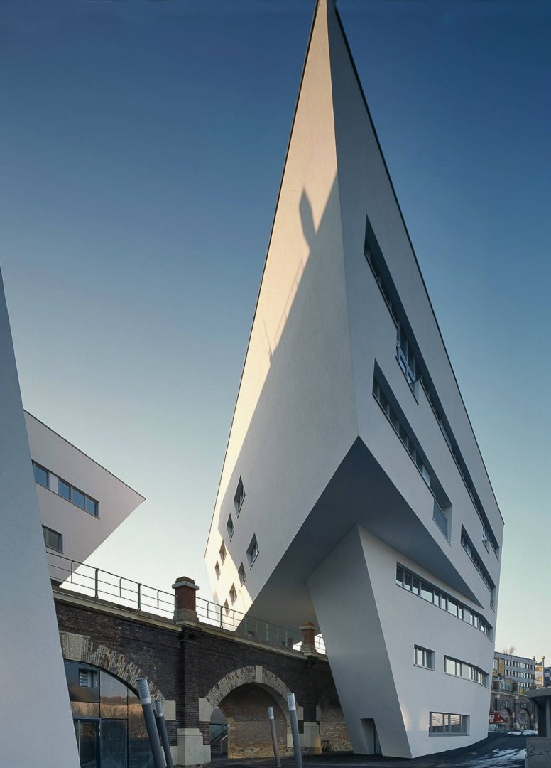

Slide 24
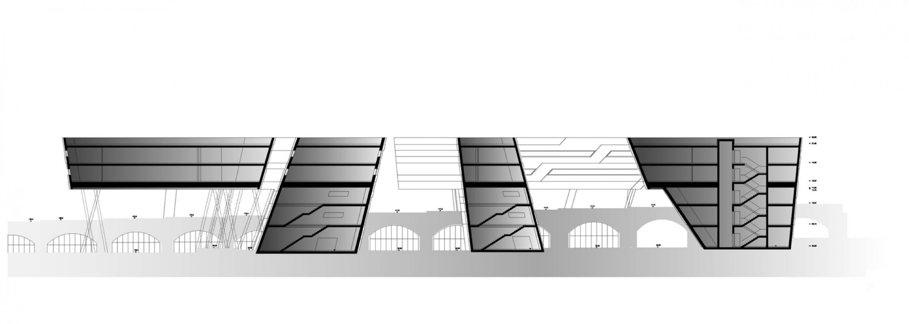

Slide 25
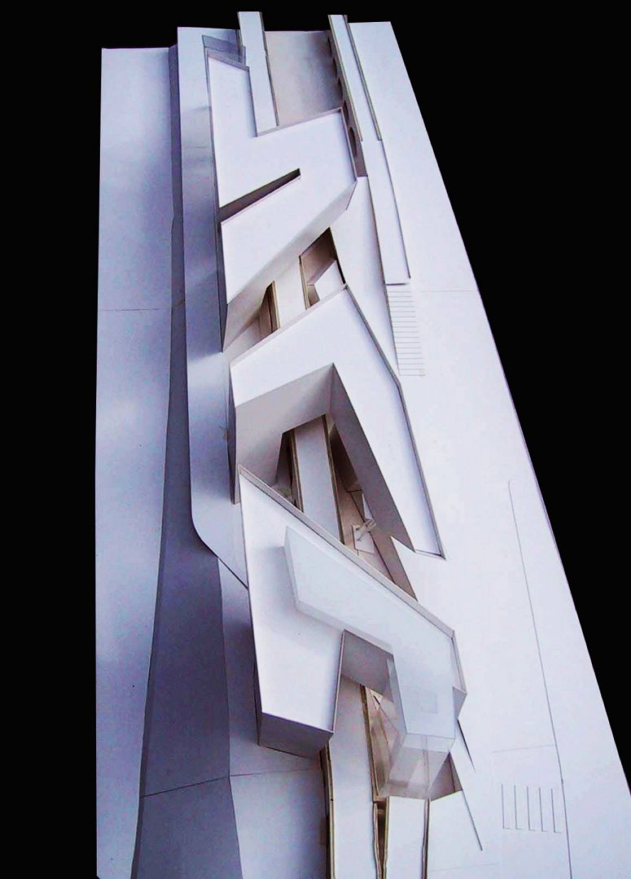

Slide 26
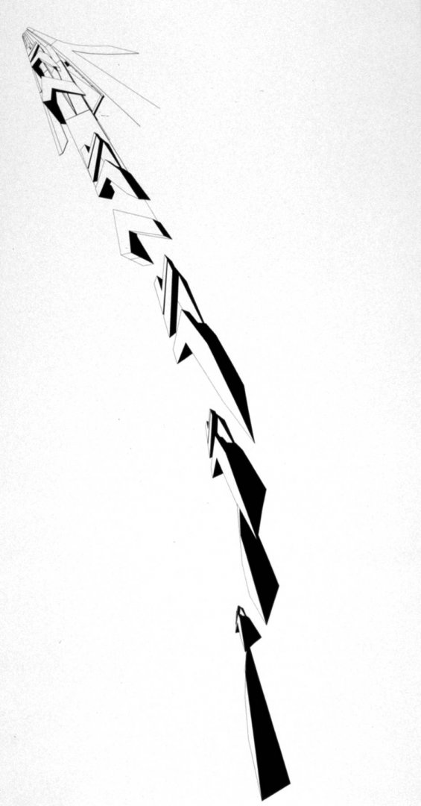

Slide 27
Blade Runner: O Caçador de Andróides [Blade Runner]
Ridley Scott
1982
Estados Unidos da América, Hong Kong e Reino Unido

Slide 28
Parte 02: A pergunta artística não é mais:
“o que fazer de novidade?” e sim:
“o que fazer com isso?”
Nicolas Bourriaud. Pós-produção: como a arte reprograma o mundo contemporâneo. São Paulo: Martins Fontes, 2009. p.13

Slide 29
Restos: dôce de casca de abóbora
Capela de Santana do pé do Morro l Éolo Maia e Jô Vaconcelos (1980)
Casa em Baião l Eduardo Souto deMoura (1993)
Casa Pela Metade l Fernando O’Leary, Pedro Domingues, Pedro Faria (2015)
Residência no Centro Histórico de Salvador l MMBB (2008)
Mirante de Santa-Clara l José Adrião (2006)
Sonhos l Kurosawa (1990)

Slide 30
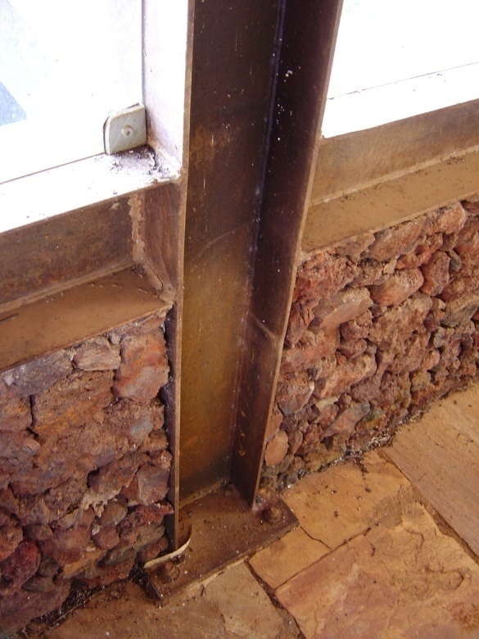
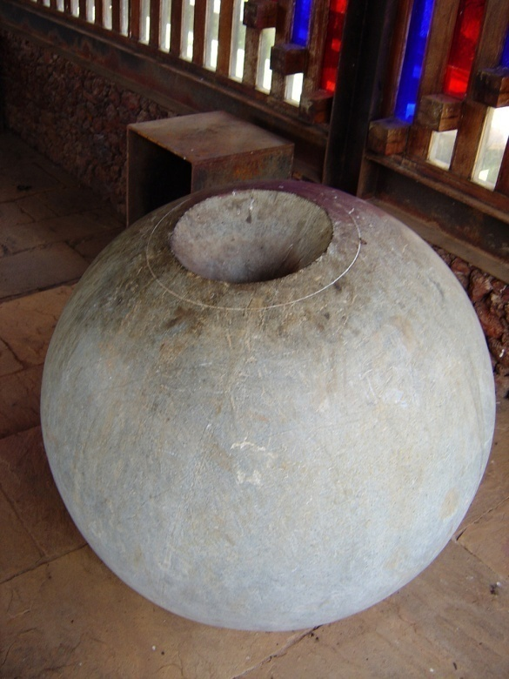
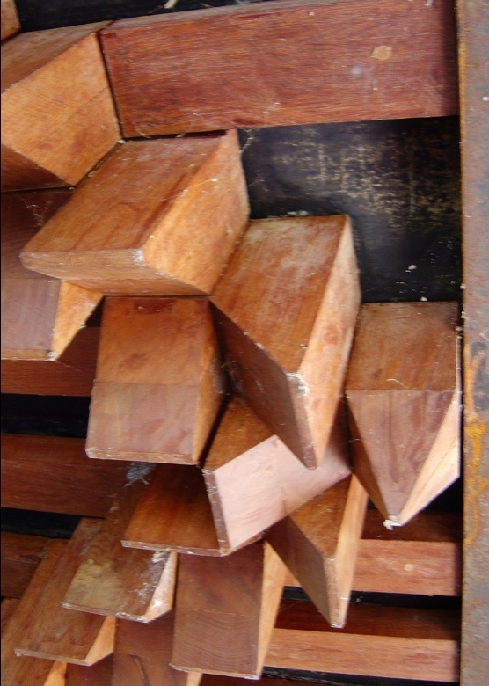
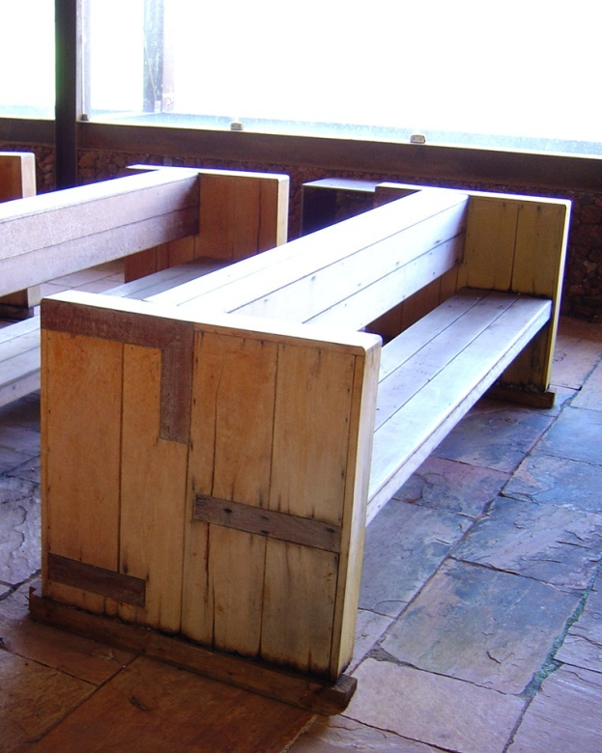
Capela de Santana do Pé do Morro l Éolo Maia e Jô Vasconcelos l 1980 l Minas Gerais l MG-129

Slide 31
“Formadas por três espessas paredes que preservam a técnica edilícia da construção de barro e pedra, essas ruínas foram envolvidas por uma estrutura de aço, vidro e madeira e transformadas em altar-mor.”
Bruno Santa Cecília l Em Clássicos da Arquitetura: Capela de Santana do Pé do Morro / Éolo Maia e Jô Vasconcellos
http://www.archdaily.com.br/br/601391/classicos-da-arquitetura-capela-de-santana-do-pe-do-morro-eolo-maia-e-jo-vasconcellos

Slide 32
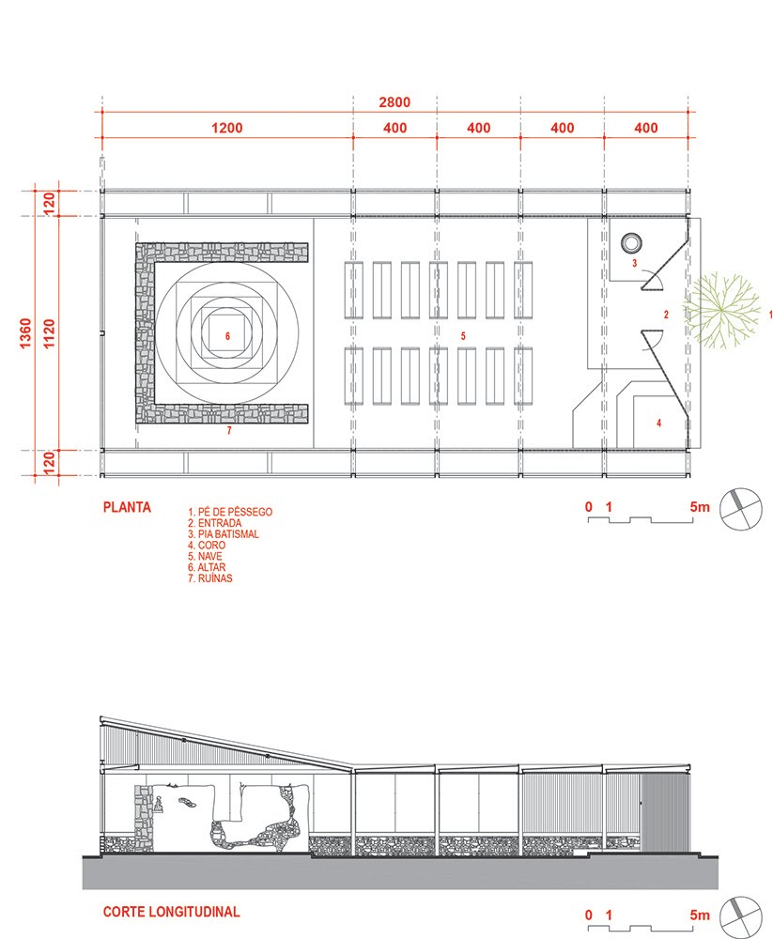

Slide 33
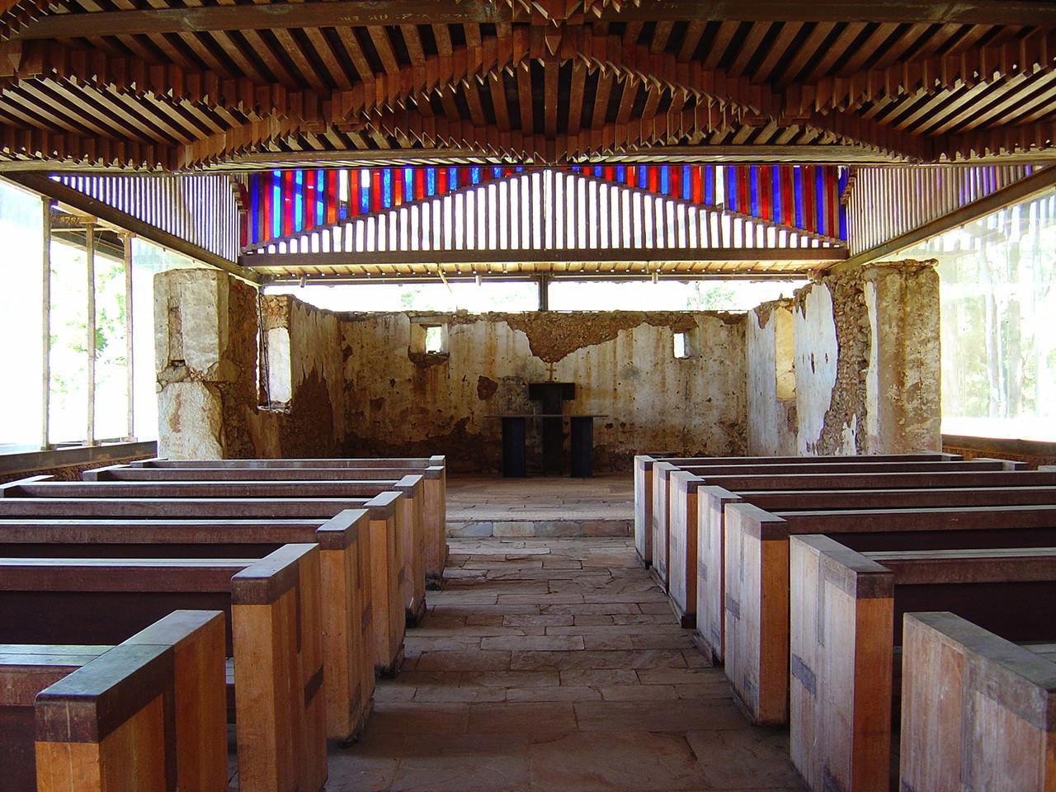

Slide 34
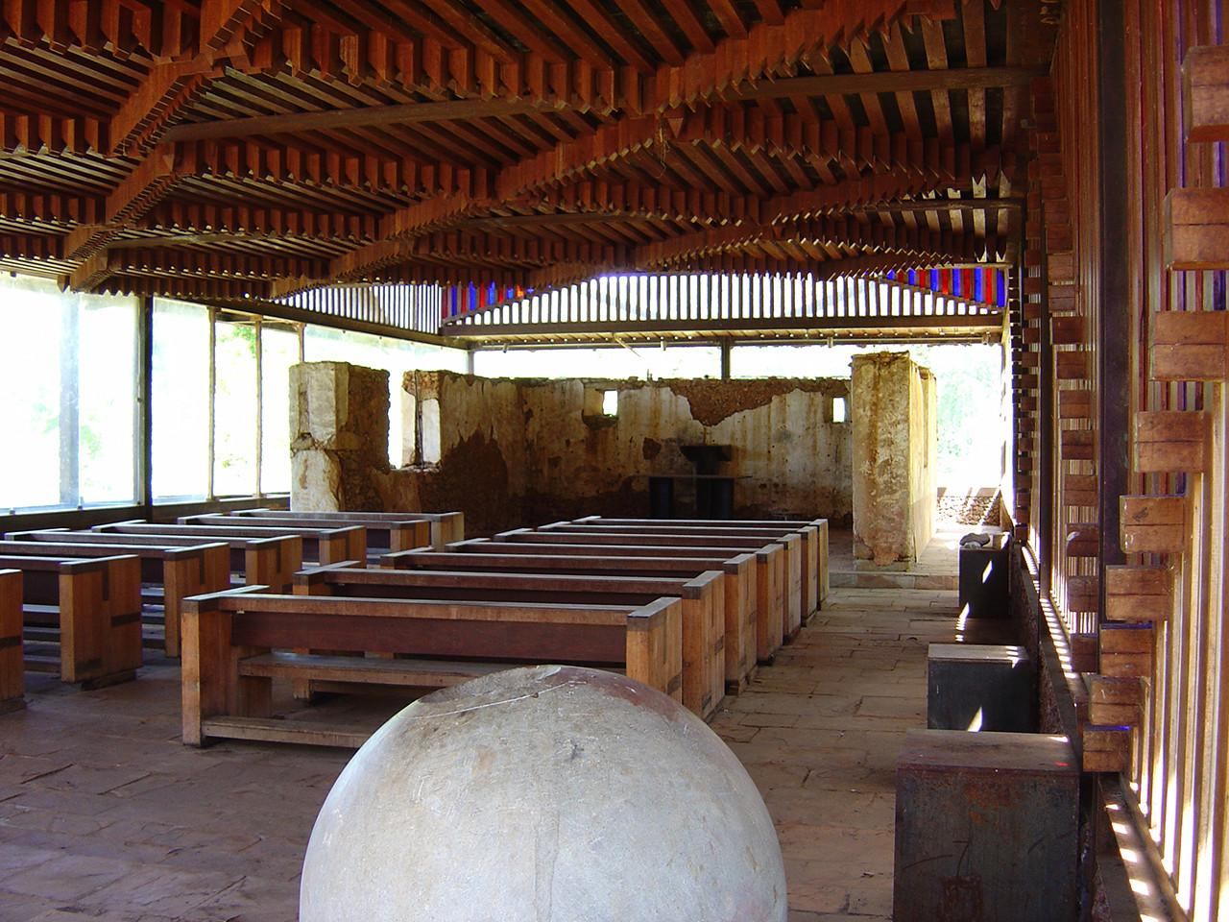

Slide 35
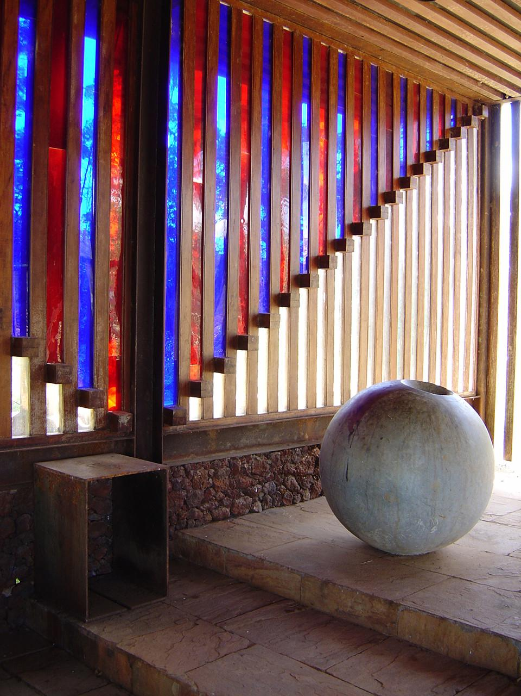

Slide 36
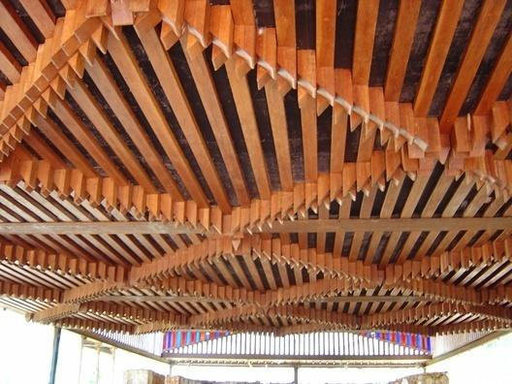

Slide 37
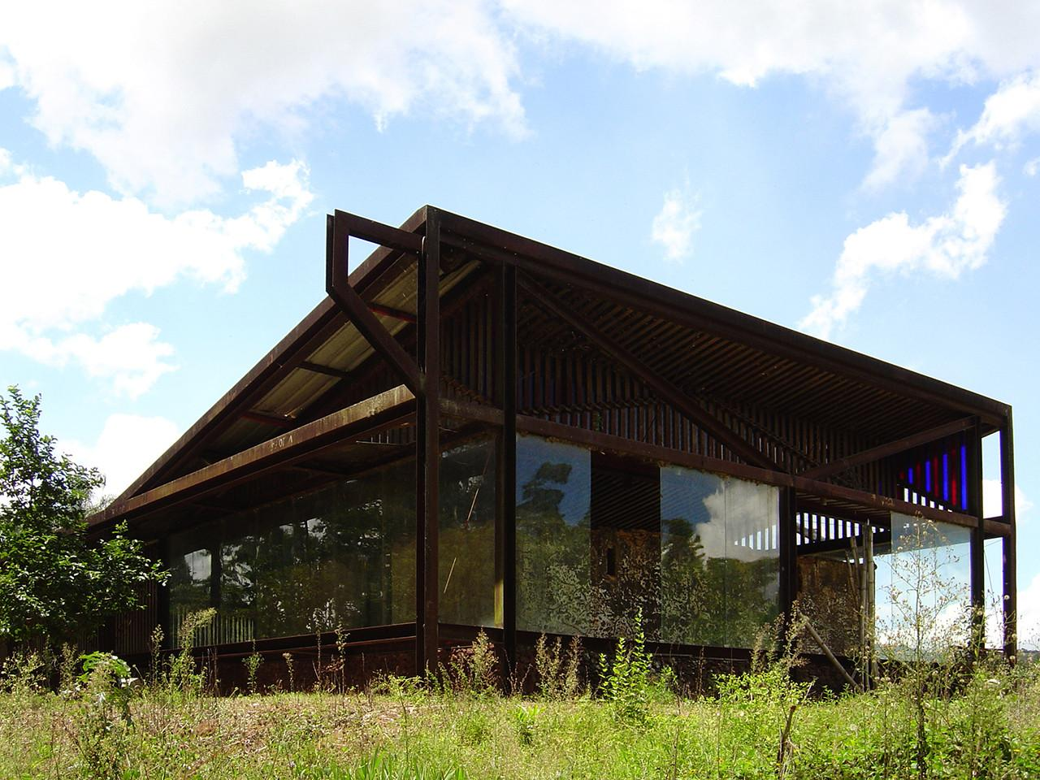

Slide 38
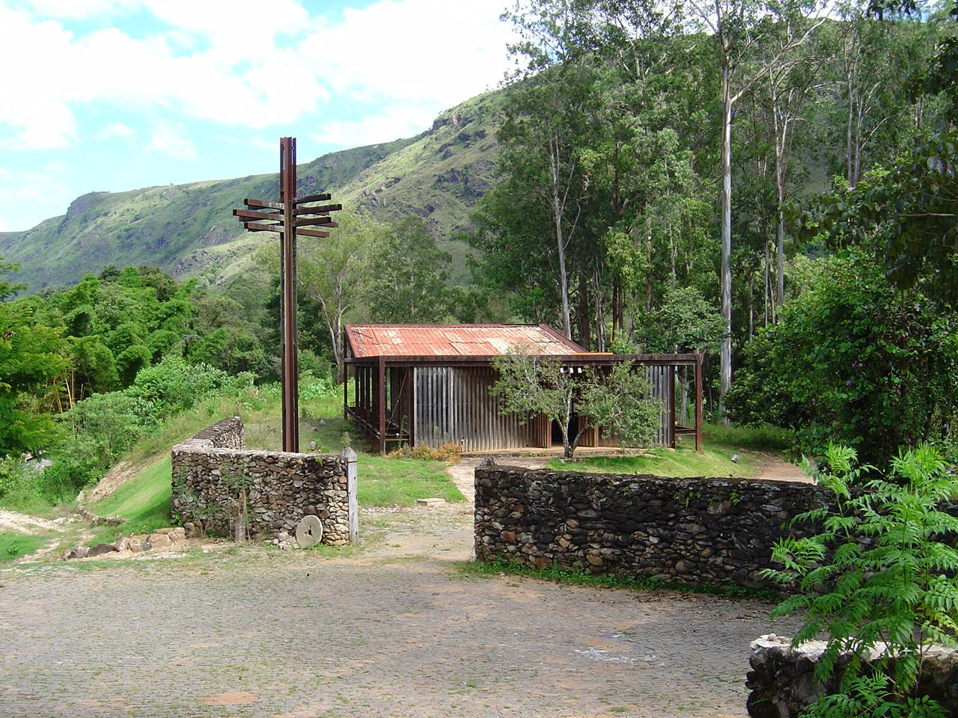

Slide 39
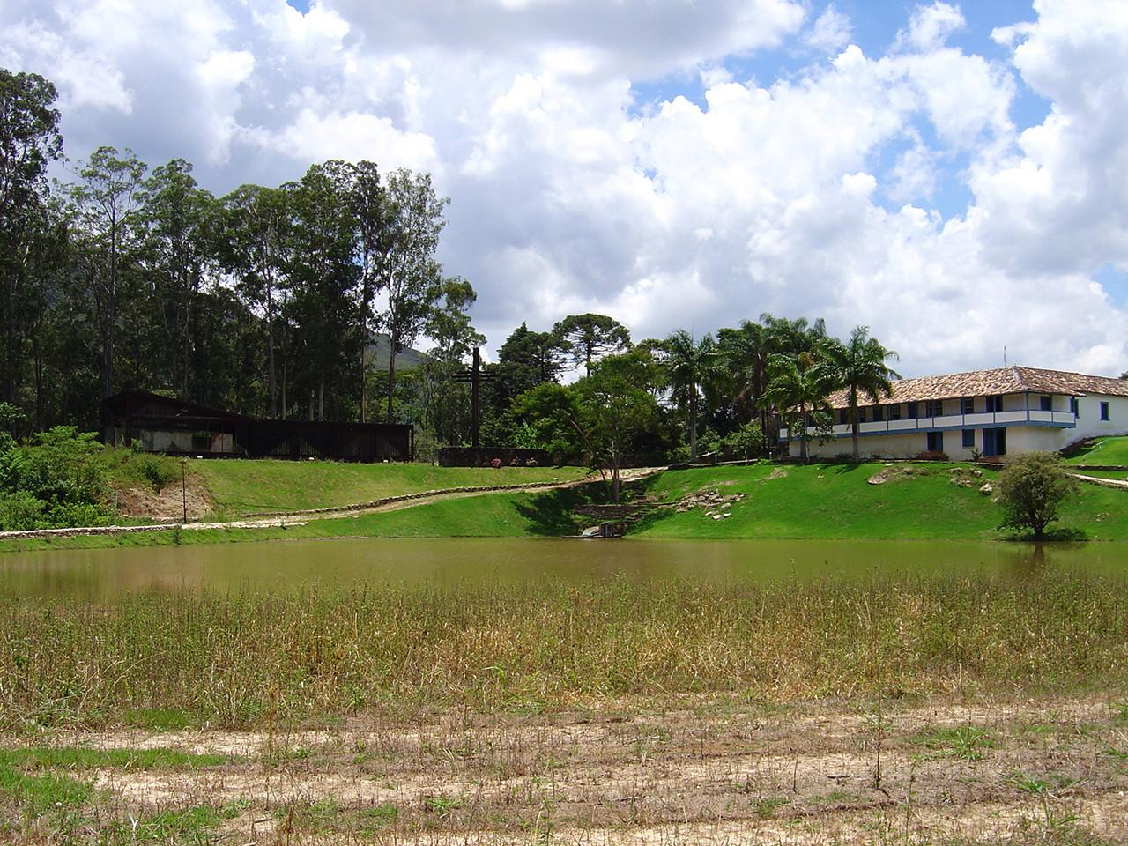

Slide 40
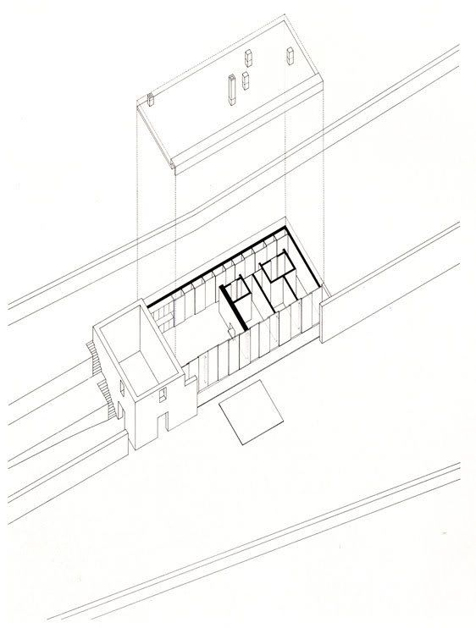
“Recuperar uma ruína para casa de fim-de-semana com dimensões mínimas, foi o pedido do cliente. Consolidar a ruina como jardim fechado e fazer a casa ao lado foi a base do projecto.”
Eduardo Souto Moura
Casa em Baião, 1990-1993
ANGELILLO, António; PAIS, Paulo; “Eduardo Souto Moura”;Lisboa: Editorial Blau Lda., 1996, (Edited by Luiz Trigueiros), (página de 150). Em: http://casaembaiao.blogspot.com.br

Slide 41
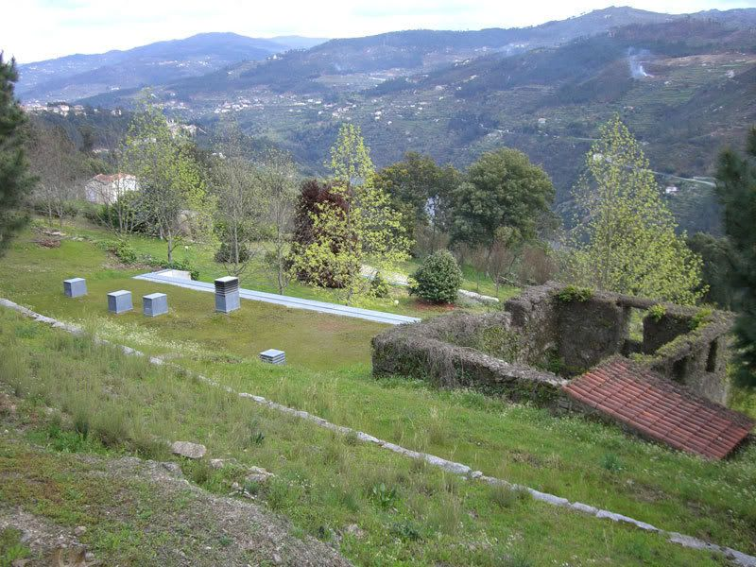

Slide 42
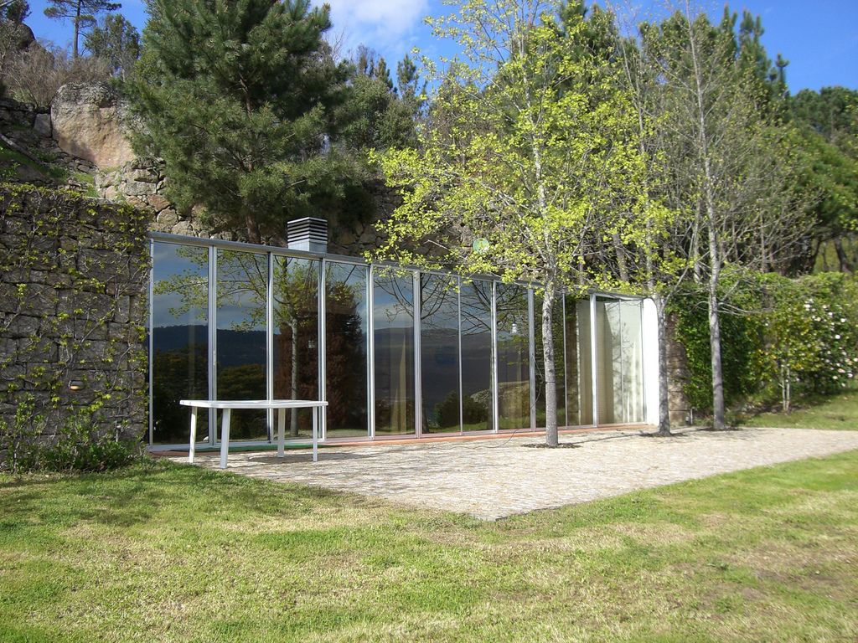

Slide 43
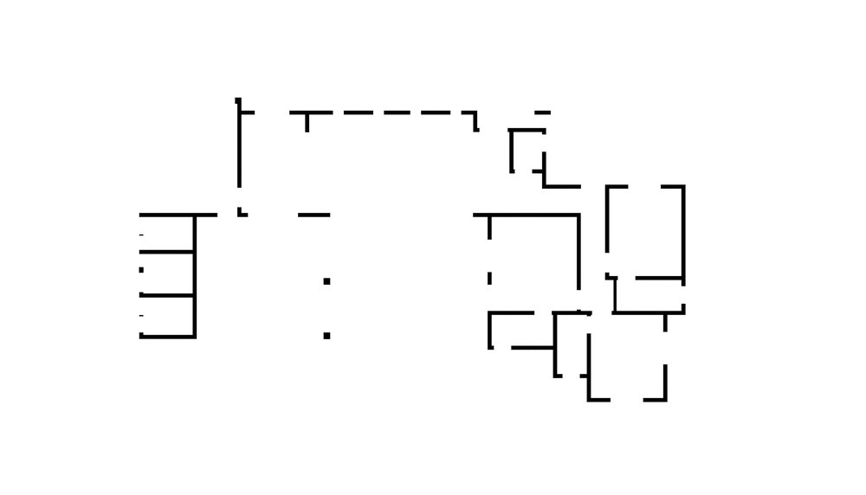
Casa Pela Metade l São Paulo l 2015
Fernando O’Leary, Pedro Domingues, Pedro Faria, Cesário Lange
http://www.vaga.arq.br/#/casa-pela-metade/

Slide 44
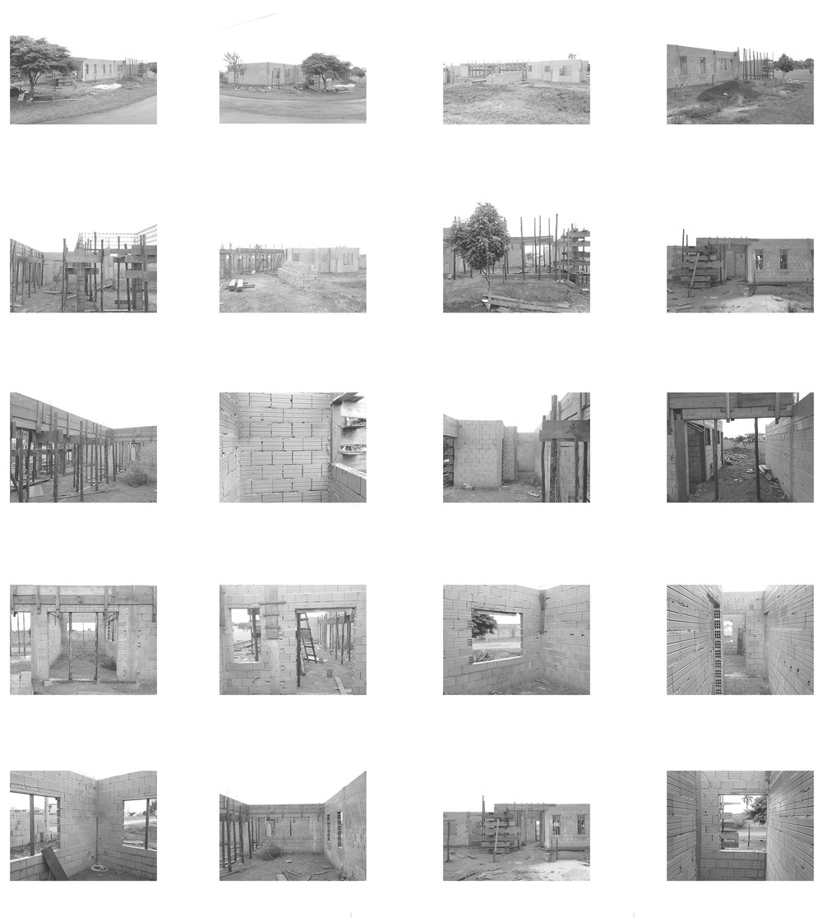

Slide 45
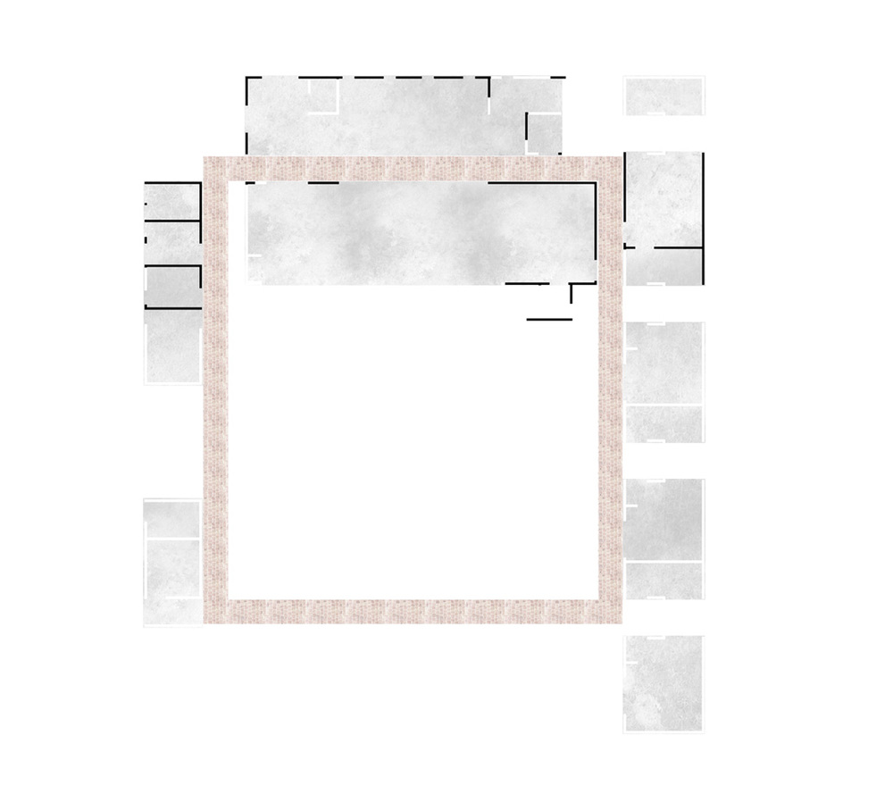

Slide 46
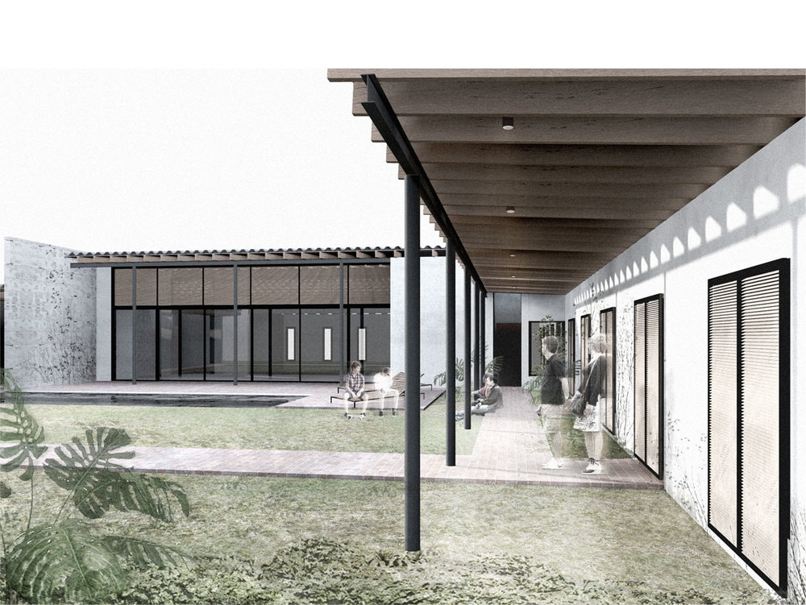

Slide 47
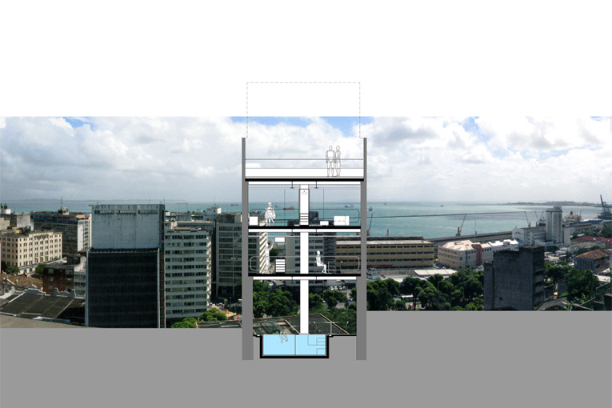
MMBB _ Residencia no Centro Histórico de Salvador, Bahia, 2007_2008

Slide 49
construída com elementos leves e pré-fabricados, o objetivo fundamental foi conformar espaços contínuos e arejados que integrassem as duas frentes e as duas vistas: a da cidade alta e histórica e a da cidade baixa e metropolitana; a do festivo cotidiano vizinho e a da ampla perspectiva da Baia de Todos os Santos.
http://www.mmbb.com.br/projects/details/23/4

Slide 50
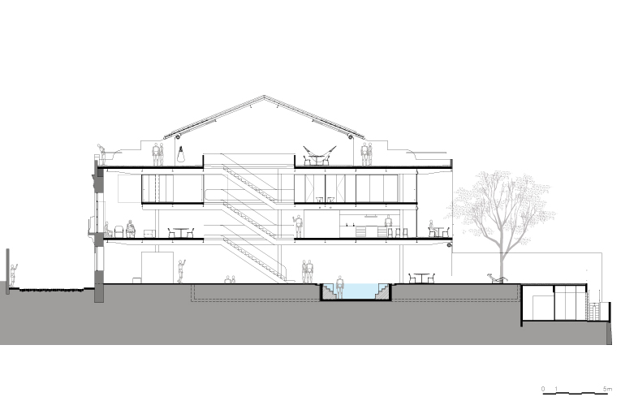

Slide 51
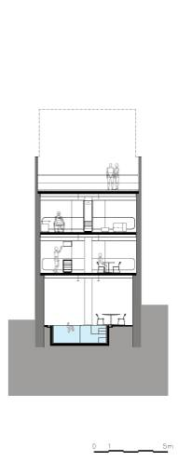
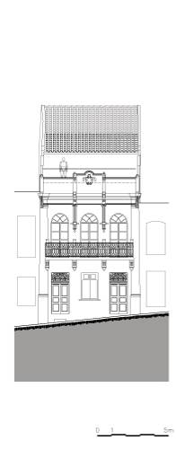

Slide 53
Paisagens justapostas: colagens
Exposição Território de Contato, módulo 3: MMBB Arquitetos e Gisela Motta & Leandro Lima
Ocorrida em 2102 no SESC Pompéia curadoria Abílio Guerra e Marta Bogéa
ver:http://www.vitruvius.com.br/revistas/read/arquitextos/15.175/5382

Slide 54
MIRANTE DE SANTA CLARA . José Adrião . Santa Clara a Velha_Portugal (2006) l http://www.joseadriao.com/

Slide 55
Na primeira visita à zona de intervenção, apareceu o João, um miúdo de 9 anos que conhecia o sítio melhor que ninguém e que insistiu que deveriamos conhecer as ilhas. Seguimos o João, abrindo caminho através do mato cerrado, e deparamos com duas pequenas ilhotas na margem do rio totalmente escondidas por detrás da vegetação.
A partir daí o projecto definiu-se: entender a área de intervenção de uma forma mais abrangente e criar um percurso que permitisse descobrir o sítio, tal como nós o tínhamos feito.
http://www.joseadriao.com/paginas/p24_01.htm

Slide 58
Planta geral l 01 estrada - 02 canavial - 03 prado - 04 ponte - 05 perfis metálicos HEB 400 de seis metros de comprimento

Slide 59
Sonhos [Dreams]
Akira Kurosawa
1990
Estados Unidos da América e Japão

Slide 60
Saudade: a edição do que estava lá ou quase
Casa Olga Baeta l Artigas (1957) e Bucci (1998)
Casa Gugalun l Zumpthor (1994) (original 1706)
Solar do Unhão l Lina Bo Bardi (1963) (original sec. XVII)
Teatro do Mundo l Aldo Rossi (1979)
Percurso ótico l Carla Zacanginni (2005)
Monstros SA l Docter (2001)

Slide 61
Reforma Casa Olga Baeta (1996 – 1998) Angelo Bucci l São Paulo
ORIGINAL Vila Nova Artigas (1956/1957)
http://www.spbr.arq.br/portfolio-items/reforma-casa-olga-baeta-2/

Slide 62
Fonte: http://marleneacayaba.blogspot.com.br/2008/12/nos-anos-50-artigas-comeou-projetar.

Slide 71
Casa GUGALUN l Versam, Suiça 1990-1994 Peter Zumpthor
Original de1706
Fonte: a + u Architecture and Urbanism February 1998 extra edition

Slide 79
Solar do Unhão séc. XVII - Gabriel Soares l MAM BA (1959/1963) Lina Bo Bardi l Salvador

Slide 80
Esquecer para preservar l Eneida de Almeida e Marta Bogéa
http://vitruvius.com.br/revistas/read/arquitextos/08.091/181

Slide 83
TEATRO DO MUNDO l Aldo Rossi l Veneza (Carnaval de Veneza em 1979 e Strada Novissima 1980)
Peter ARNELL e Ted BICKFORD. Aldo Rossi Building and Projects. New York: Rizzoli, 1991.

Slide 91
Representação das Balsas-teatro tradicionais (p221)

Slide 92
SAUDADE l Almeida Junior l 1899 l Oleo sobre tela 197 x 101 l acervo Pinacoteca do Estado de São Paulo
http://www.pinacoteca.org.br/pinacoteca-pt/

Slide 93
Liceu de Artes e Oficio (Ramos de Azevedo e Domiziano Rossi l 1897/1900 inacabado)
http://www.pinacoteca.org.br/pinacoteca-pt/

Slide 94
Pinacoteca do Estado de São Paulo
Paulo Mendes da Rocha , Eduardo Colonelli e Welliton Torres(1993/1998)
http://www.vitruvius.com.br/revistas/read/arquitextos/01.007/951

Slide 95
PERCURSO ÓTICO . Carla Zaccagnini . Pinacoteca do Estado de São Paulo (2005) l acervo da artista

Slide 110
Monstros S.A. [Monsters, Inc.]
Pete Docter
2001
Estados Unidos da América

